Slide 1
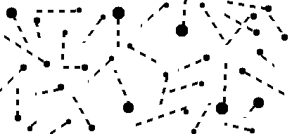
Química Física
Teoria Cinética dos Gases
Valentim M B Nunes
Unidade Departamental de Engenharias
Instituto Politécnico de Tomar, Outubro, 2019

Slide 2
Química Física
A Química Física é a área da Química que estuda os princípios físicos que determinam as propriedades e comportamento dos sistemas químicos
microscópico ⇔ macroscópico
Termodinâmica Química Quântica
Mecânica Estatística
Cinética Química

Slide 3
What is Physical Chemistry?
Ira Levine:
“Physical Chemistry is the study of the underlying physical principles that govern the properties and behavior of chemical systems”
Gilbert N Lewis
Physical Chemistry is ´´everything that is interesting in Science´´

Slide 4
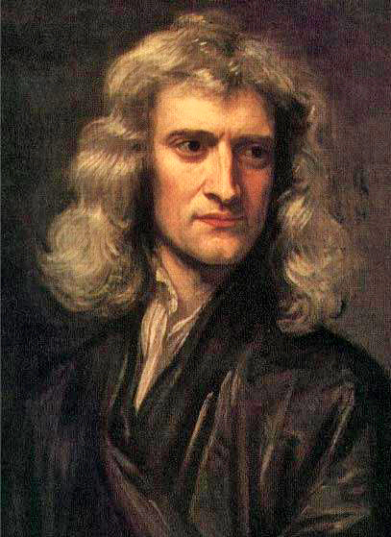
It seems probable to me that God in the beginning formed matter in solid, massy, hard, impenetrable, moveable particles…..; and these primary particles, being solids, are incomparably harder than any porous bodies compounded of them; even so hard as never to wear or break in pieces.
Isaac Newton, Optics, 1718

Slide 5


Slide 6
Sólido
Estados de Agregação da Matéria
Liquido
η
Gasoso
Estado Gasoso – Teoria Cinética
(Comportamento das moléculas → Propriedades macroscópicas)
Precursores:
Bernoulli (1738): “pressão de um gás é devida ao impacto das partículas que o compõem nas paredes do recipiente em que está contido”
Waterston (1845): princípio da equipartição de energia.
James Clerck Maxwell (1859/60): “caos molecular” e distribuição de velocidades para um gás em equilíbrio.

Slide 7

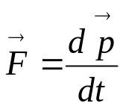

Modelo
1. Todos os gases são constituídos por grande número de moléculas, esféricas, pequenas quando comparadas com as dimensões do volume V que ocupam ( ) e com as distâncias percorridas entre colisões ( d << Λ - livre percurso médio)
2. Moléculas em movimento contínuo e aleatório, deslocando-se em todas as direcções em trajectórias rectilíneas.
3. As moléculas são independentes umas das outras e só interactuam durante colisões elásticas de curta duração. Existe interacção entre as moléculas durante um intervalo de tempo Δt << Λ/c, sendo c a velocidade média das moléculas.
4. A mecânica de NEWTON, em particular a relação ou em que a é a aceleração e p o momento linear, pode ser utilizada para descrever o movimento das moléculas.
5. A energia cinética devida ao movimento translacional de um mole de gás é 3/2 RT.

Slide 8
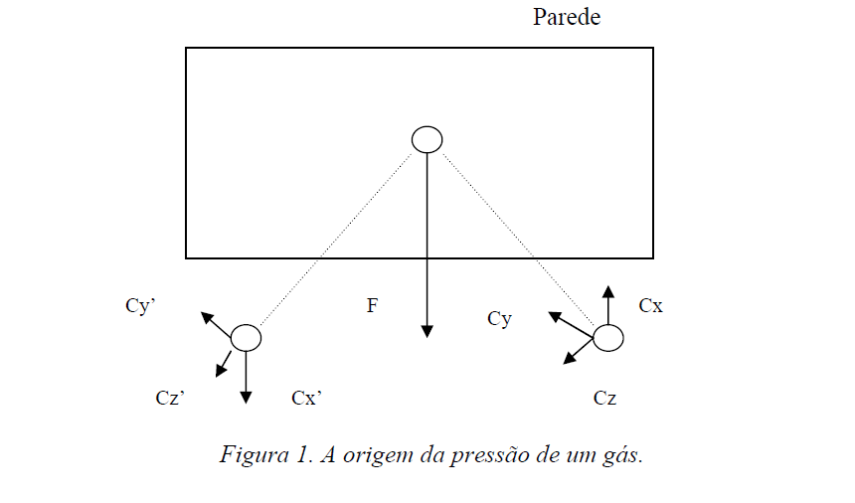
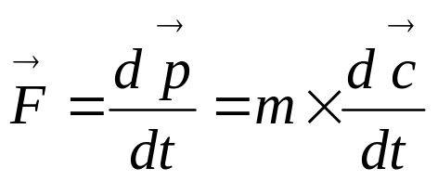
Consequências
Comportamento molecular dos gases – Pressão de um gás.
l

Slide 9
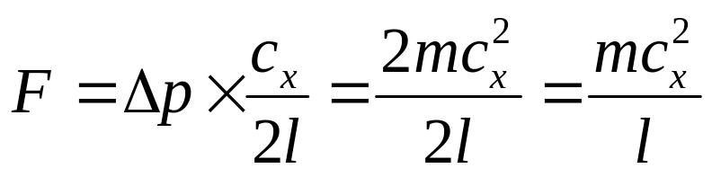
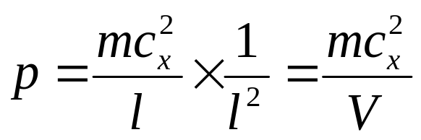
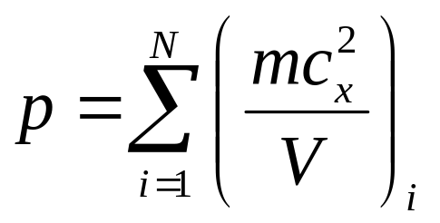
O momento linear com que a molécula se aproxima de uma face é m × c_{x}. Após a colisão, c_{y} e c_{z} não se alteram mas c_{x} muda para –c_{x}. A variação de momento é: mc_{x} - (- mc_{x}) = 2mc_{x} = Δp
Considerando que a molécula percorre a distância c_{x} durante 1 s na direcção x e que a distância entre duas colisões com a mesma parede é da ordem de 2l, o nº de colisões por unidade de tempo é c_{x}/2l.
Então:
Por N moléculas obtemos:

Slide 10
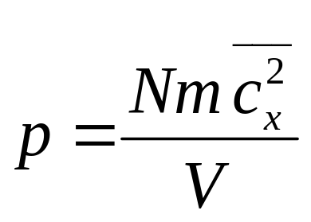
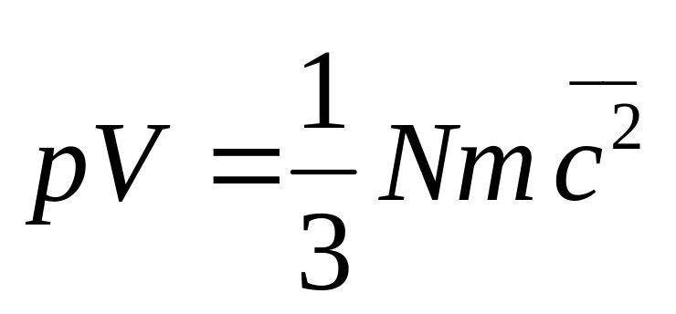
As moléculas movem-se em várias direcções, com velocidades diferentes. Em média temos:
Considerando ainda que c² =c_{x}² + c_{y}² + c_{z}² e que c_{x}² = c_{y}² = c_{z}² obtemos que o valor quadrático médio das velocidades moleculares é c² = 3×c_{x}² , logo:
Expressão molecular da Lei de Boyle

Slide 11
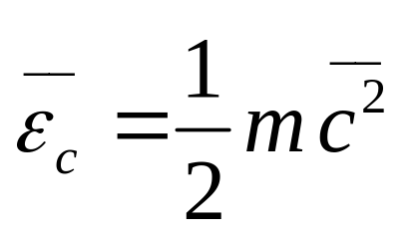
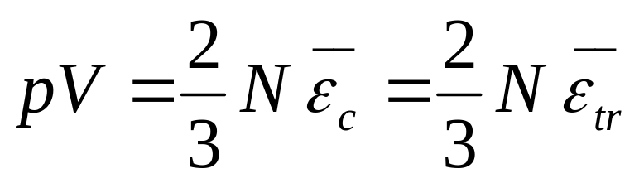
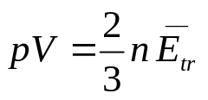
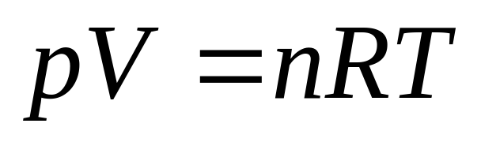
Energia cinética e Temperatura
Como n = N/N_{A}, vem em que E_{tr} é a energia tranlaccional média
de um mole de gás. Como E_{tr} é 3/2 RT, obtemos:
Equação dos gases perfeitos

Slide 12
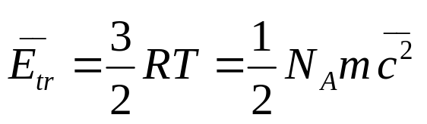
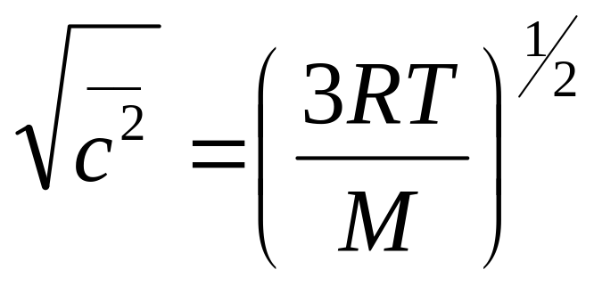
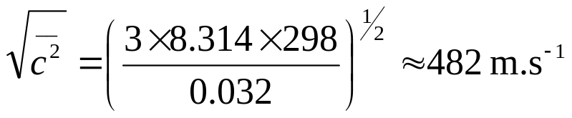
Velocidades moleculares
Raiz quadrada do valor quadrático médio das velocidades moleculares
Exemplo: Qual a velocidade de moléculas de oxigénio, O₂, à temperatura ambiente ( T = 298.15 K)?

Slide 13
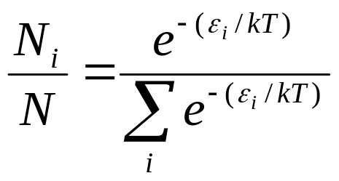
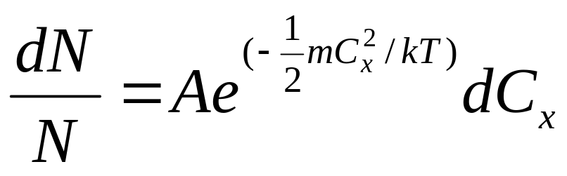
Lei da distribuição das velocidades moleculares
Qual a fracção de moléculas com velocidades entre c e c + dc?
Distribuição de Boltzmann:
k é a constante de Boltzmann, k = R/N_{A} ≈ 1.381×10⁻²³ J.K⁻¹
Constante de proporcionalidade

Slide 14
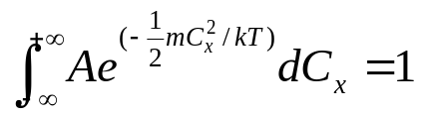
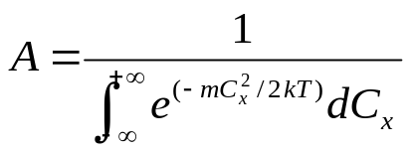
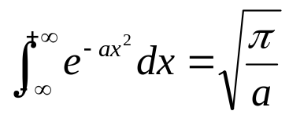
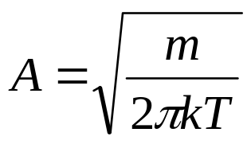
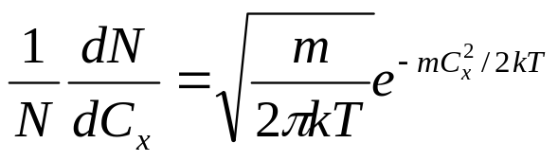
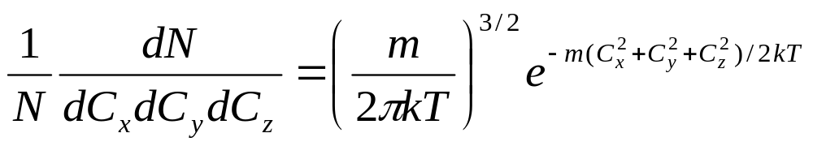
Cálculo de A
e
A matemática diz-nos que:
Neste caso a = m/2kT pelo que se obtém facilmente:
Considerando o espaço a três dimensões obtemos

Slide 15

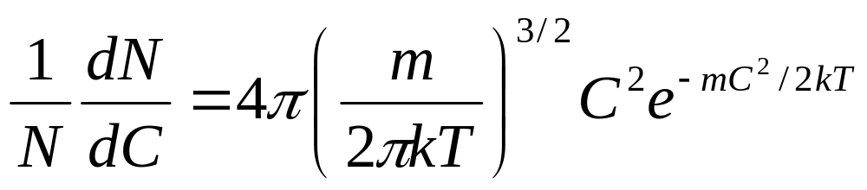
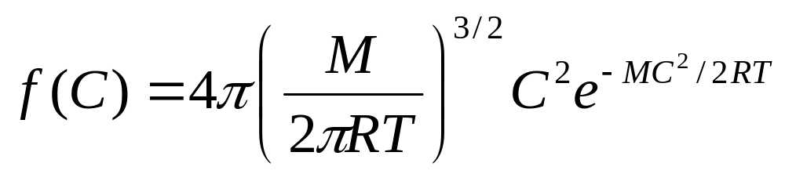
Lei de Distribuição de Velocidades de Maxwell-Boltzmann
c
c+dc
A expressão anterior é a lei de distribuição de velocidades de Maxwell-Boltzmann, e representa a probabilidade de encontrar moléculas com velocidades compreendidas entre C e C+dC , ou

Slide 16
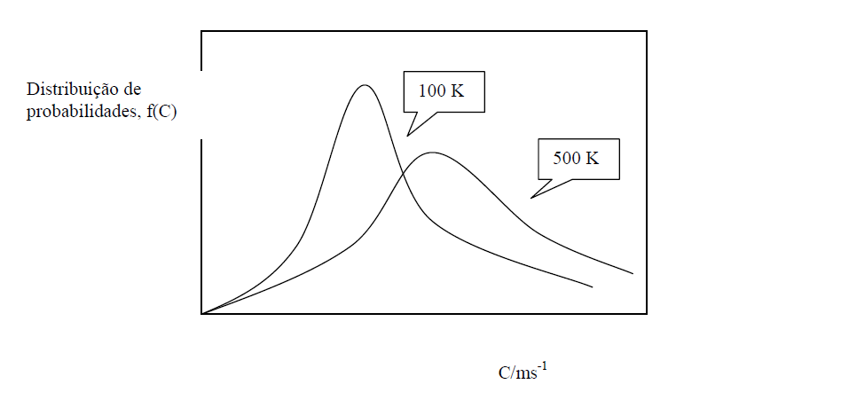
Distribuição de velocidades de Maxwell – Boltzmann para um gás em equilíbrio a duas temperaturas.

Slide 17
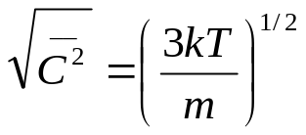
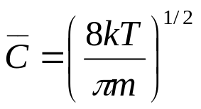
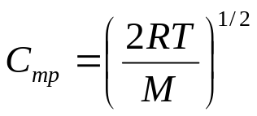
A partir da distribuição de Maxwell-Boltzmann
A raiz quadrada do valor quadrático médio das velocidades moleculares é, como vimos atrás:
A velocidade translacional média é dada por:
e a velocidade mais provável é:

Slide 18
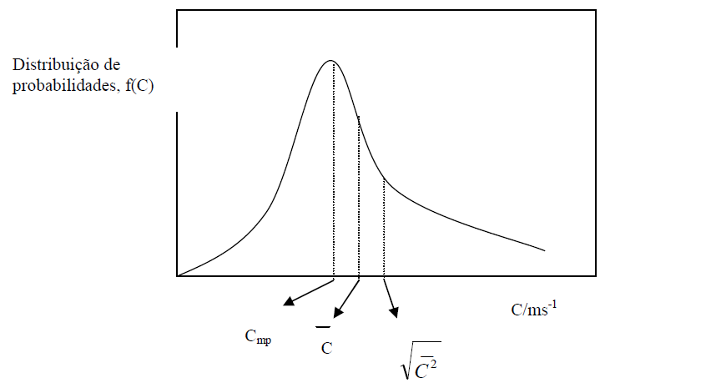
Relação entre as várias velocidades para um gás em equilíbrio

Slide 19
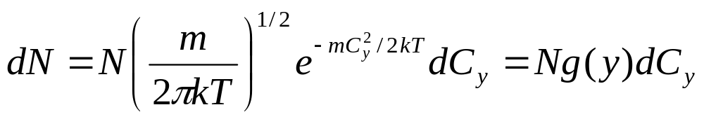
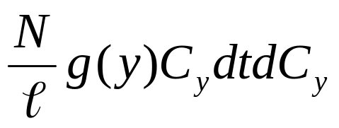
A Efusão
A efusão de um gás consiste na passagem de moléculas através de um orifício estreito – feixe molecular.
Para isso vamos calcular o número de moléculas, dN_{p}, que batem numa dada parede no intervalo de tempo dt. O número de moléculas com componente C_{y} entre C_{y} e C_{y} + dC_{y} é dado pela distribuição de Maxwell-Boltzmann:
g(y)
A fracção de moléculas à distância C_{y}dt da parede é, considerando as moléculas aleatoriamente distribuídas na distância ℓ, dado por C_{y}dt/ℓ
O produto dN por C_{y}dt/ℓ, dá-nos o número de moléculas que têm velocidades entre C_{y} e C_{y} + dC_{y} e que estão simultaneamente à distância C_{y}dt da parede. Este número é:

Slide 20
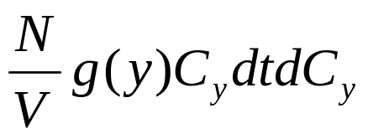
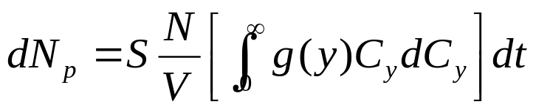
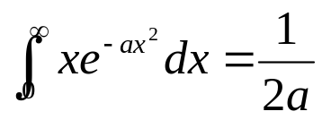
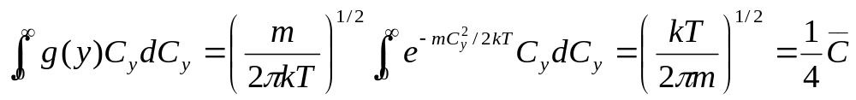
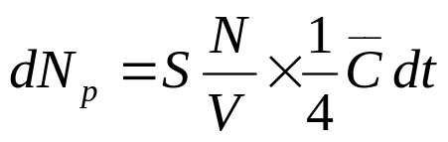
Dividindo pela área da parede, ℓ², obtemos o número de colisões por unidade de área:
Para obter o número total de colisões dN_{p} com a parede no intervalo de tempo dt, integramos C_{y} entre 0 e ∞ e multiplicamos pela área da parede S, obtendo
A matemática diz-nos que:

Slide 21
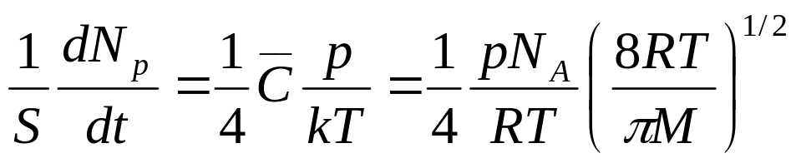
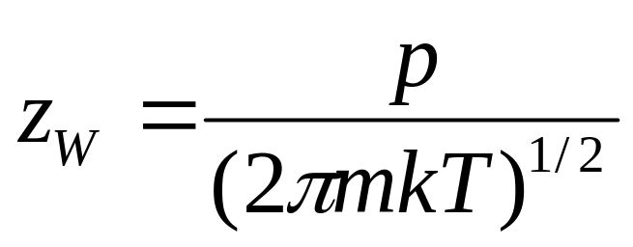
Utilizando a equação dos gases perfeitos:
Número de colisões na parede por unidade de área e unidade de tempo!

Slide 22
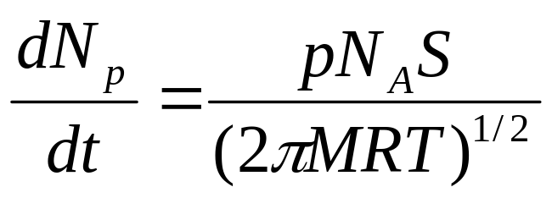
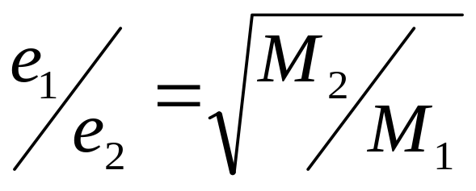
Se considerarmos agora um pequeno orifício de área S, tal que S<<ℓ², obtemos agora a taxa de efusão:
Distribuição de equilíbrio não perturbada
Para dois gases com massa molar diferente à mesma temperatura a razão entre a taxa de efusão de dois gases é dada pela Lei de Graham:

Slide 23
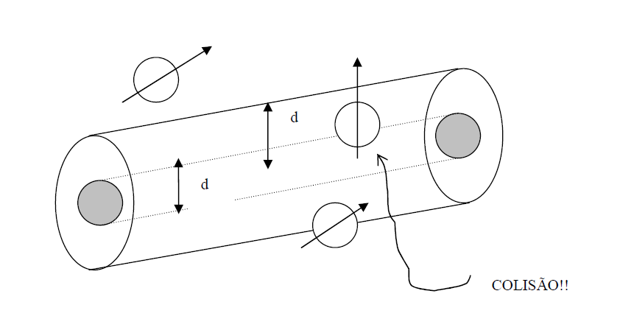
As Colisões Moleculares
Consideremos uma molécula de diâmetro d, em trajectória rectilínea, varrendo um tubo cilíndrico de diâmetro 2×d, secção recta πd², geratriz Ct, e volume πd²Ct no tempo t:

Slide 24
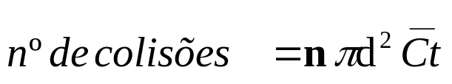
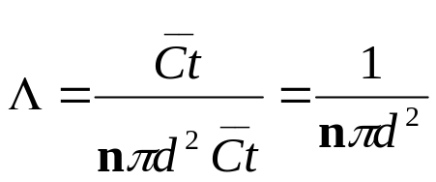
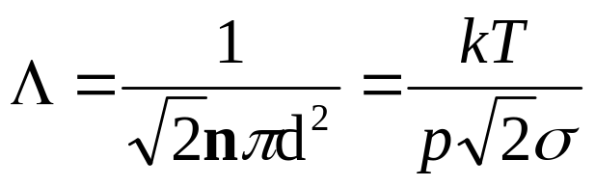
A secção recta é designada por secção recta de colisão, σ = πd². Se entrarem moléculas no interior deste cilindro ocorrem colisões.
O número de colisões médio para um gás cuja densidade numérica é n será dado por:
O livre percurso médio é então dado por:
Maxwell introduziu uma correcção a esta expressão, obtendo-se finalmente:
válida quando Λ/d >100 !

Slide 25
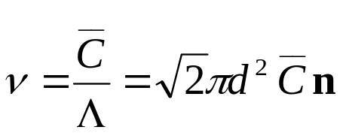
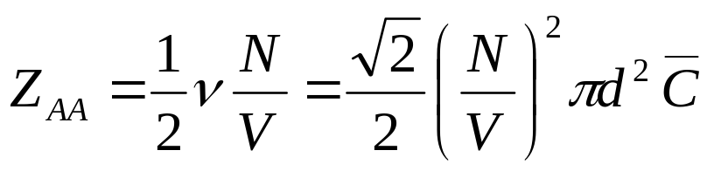

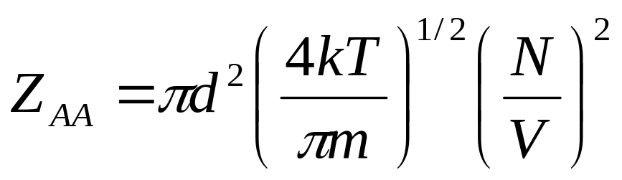


A frequência de colisão vem dada por:
O número total de colisões num gás é N×ν/2 e por unidade de volume entre duas moléculas do mesmo tipo é:
Equação de van der Walls!!

Slide 26



As Propriedades de Transporte
Relaxação
eqº
Não eqº
Propriedades de Transporte
D é o coeficiente de difusão. As unidades de D no SI são m²s⁻¹
λ é o coeficiente de condutividade térmica. Em unidades SI a condutividade térmica exprime-se em Wm⁻¹K⁻¹
η é a viscosidade, cujas unidades no SI são Pa.s

Slide 27

A viscosidade de um gás
Vejamos como podemos obter a viscosidade de um gás a partir da teoria cinética de gases. Para isso consideremos um gás entre dois pratos:
O prato superior move-se com uma velocidade v. na direcção do eixo dos xx. O gás junto ao prato inferior não se move, pelo que se cria um gradiente de velocidades

Slide 28


O gás exerce atrito no prato superior de tal forma que para se manter o movimento é necessário aplicar uma força no prato superior. Newton estabeleceu assim a lei da viscosidade, que define o coeficiente η em termos da força viscosa F exercida no prato de área A através da equação:
Consideremos s transferência de momento entre camadas consecutivas de gás

Slide 29




A distância ℓ é uma medida do percurso da molécula desde a última colisão e é aproximadamente igual a 2/3 de Λ.
Momento linear das moléculas vindas de C:
Momento linear das moléculas vindas de A:
O número de moléculas que cruzam o plano de referência por unidade de área e por unidade de tempo equivale ao cálculo do número de colisões com uma parede e é, tal como vimos atrás:
O momento linear transportado por todas as moléculas provenientes de A e C por unidade de área e de tempo é:

Slide 30




Atendendo à lei de Newton:
Comparando com a Lei de Newton da viscosidade:
A viscosidade de um gás diluído de esferas rígidas é independente da pressão (comprovado por Maxwell!) e é proporcional a T^{1/2}

Slide 31
Conclusão
A teoria cinética de gases permite, a partir de um modelo simples de esferas rígidas, obter valores quantitativos para as propriedades termodinâmicas e de transporte dos gases. Veremos mais tarde que pode ser igualmente aplicada ao estudo da cinética de reacções químicas simples.

